Slide 1
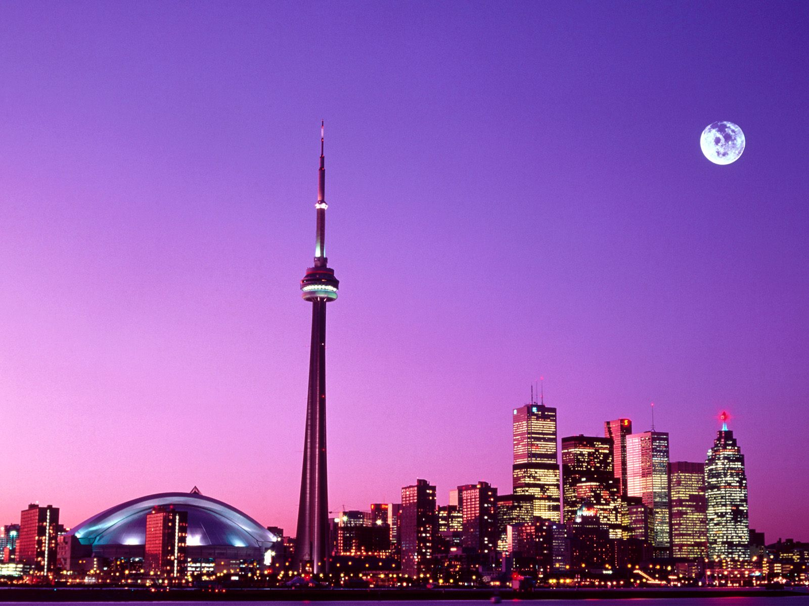
Канада
Столица - Оттава
Площа - 9 984 670 км²
Населення - 33 664 000

Slide 2


Кана́да — країна, що займає північну частину Північної Америки — та майже половину площі континенту, простягаючись від Атлантичного океану на сході до Тихого океану на заході.
Це друга за площею країна світу яка поступається лише Росії. Канада межує зі Сполученими Штатами Америки на півдні та північному-заході та має морські кордони з Францією.

Slide 3
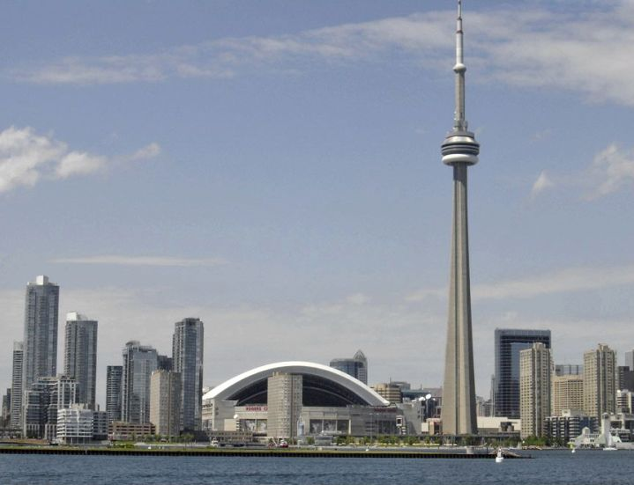
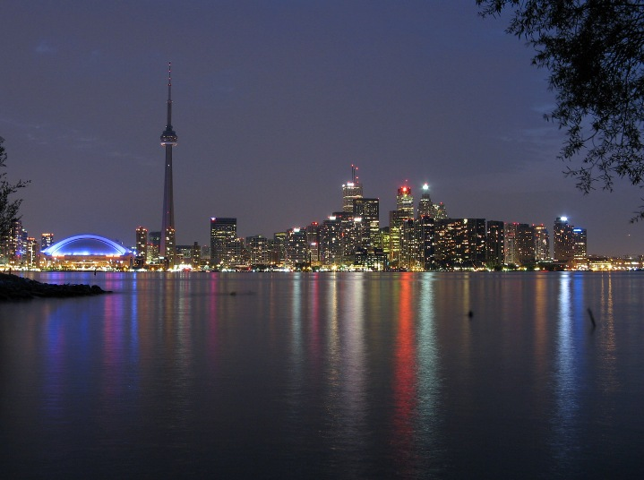
Вежа Сі-Ен Тауер в Торонто
Це найвища телевежа у світі до 2007 р. Її висота 553 метра. Вона перебуває в канадському місті Торонто, у провінції Онтаріо й є головною визначною пам`яткою цього міста.
Щороку Си-Эн Тауэр відвідують понад 2 мільйона туристів.

Slide 4
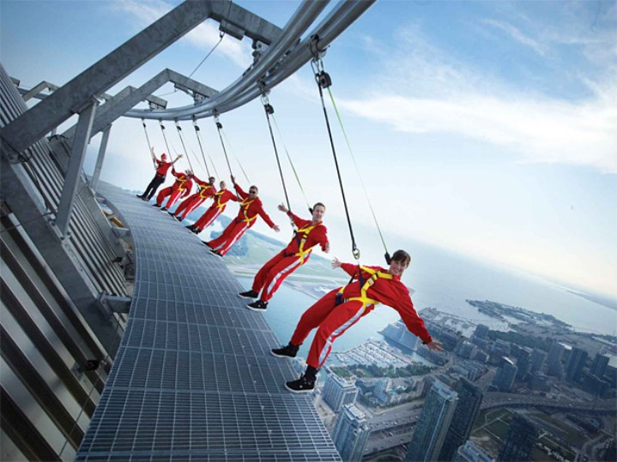
Екстремальний атракціон у Канаді
З 1 серпня 2011 року в Канаді відкрився екстремальний атракціон, у якому шукачі гострих відчуттів можуть ходити по краю даху головного кільця вежі на висоті 356 метрів над землею. Відвідувачі ходять групами по шість чоловік на металевому даху, пристебнуті страхувальними тросами.
Спеціально підготовлений інструктор буде навчати учасників перебороти свій страх і відкинутися над просторами Торонто,
щоб повною мірою насолодиться захоплюючим видом на озеро Онтаріо й гарне місто. тривалістю прогулянки близько 30 хвилин.

Slide 5
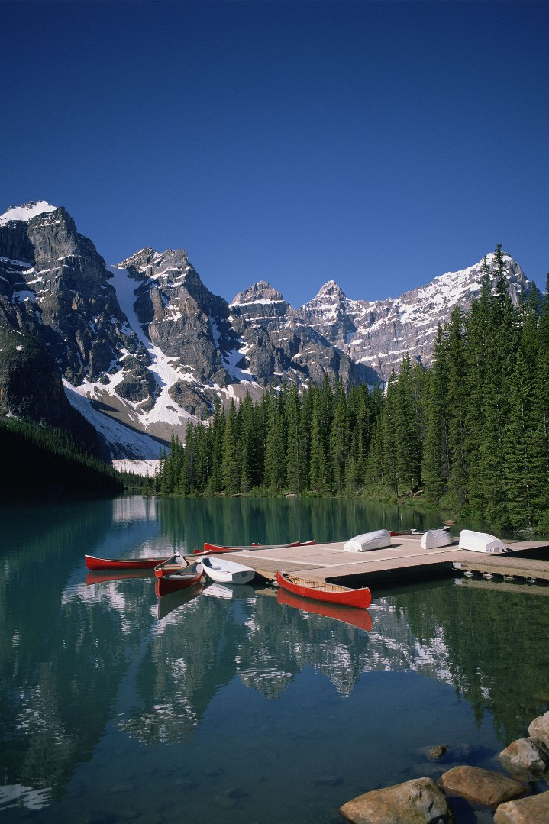
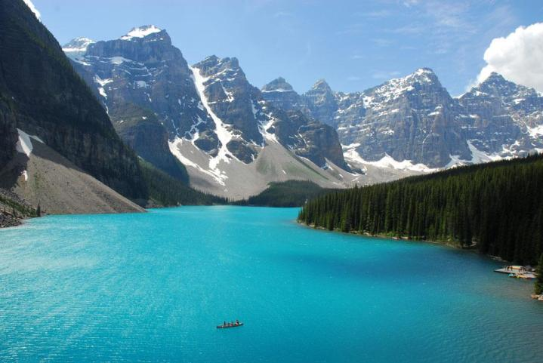
Озеро Луїз
Озеро Луїз - льодовикове озеро в національному парку Банф. Своє незвичайне яскраве забарвлення вода в ньому набула завдяки гірській породі, принесеної струмками з льодовиків.
Місцева туристична індустрія пропонує розваги на будь-який смак: кінні та велосипедні маршрути, гольф, теніс, катання на собачих упряжках і ковзанах, альпінізм, каное, рафтинг. Поряд з озером розташований великий гірськолижний курорт.

Slide 6
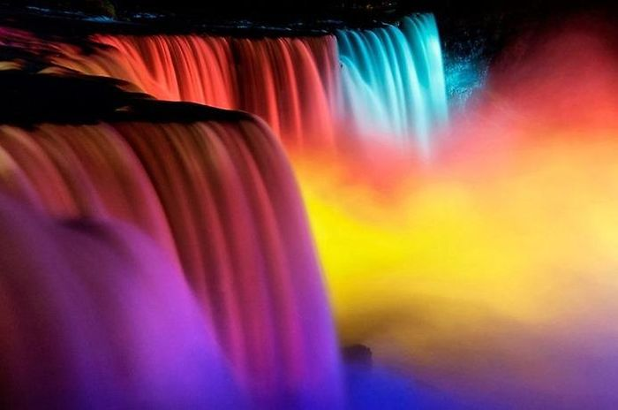
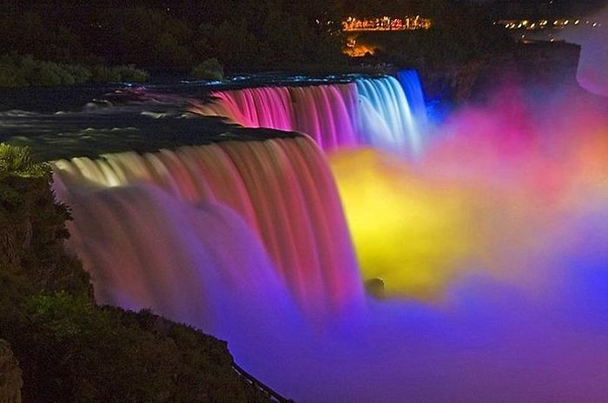
Світлове шоу Ніагарського водоспаду
Минулого року, з початку листопада до першого тижня січня Ніагарський водоспад висвітлюється мільйонами вогнів. Протягом цих двох місяців все навколо освітлено більш ніж 3 мільйонами яскравих лампочок, створюючи неперевершуване шоу.
У 1925 році групою зацікавлених бізнесменів була створена Рада по висвітленню Ніагарського водоспаду, з метою фінансування та управління світловими шоу та популяризації водоспаду, як пам’ятки. З тих пір потоки води висвітлювалися постійно.

